Slide 1
Systém daní a sociálního pojištění v ČR

Slide 2
Základní rozlišení
Přímé daně
Nepřímé daně

Slide 3
Přímé daně
Daň z příjmu fyzických osob
  Sazba 15 procent ze „superhrubé mzdy“
Daň z příjmu právnických osob
  19 procent ze základu daně (hospodářský výsledek)
Daň z nemovitostí
  Stanoví obec
Daň z převodu nemovitosti
  4 procenta
Silniční daň
  Jednorázová částka ročně, vozidla určená k podnikání

Slide 4
Nepřímé daně
Daň z přidané hodnoty
  základní sazba DPH je 21%
  první snížená sazba DPH je 15% (energie, hotely, vybrané služby)
  druhá snížená sazba DPH je 10% (jídlo, knihy, rostliny, vybrané zboží pro děti)
Spotřební daně
  Líh
  Tabák
  Minrální oleje
Cla

Slide 5
Daň z příjmu fyzických osob

Slide 6
Obecné pravidlo
Vyplňuje zaměstnavatel,
Zálohy na daň odvádí zaměstnavatel ze mzdy
Daňové přiznání
  Pokud máte vícero zaměstnavatelů
  Vedlejší příjmy nad 6000 Kč

Slide 7
Sazba
15 procent ze základu daně
- „odečítatelné položky od základu daně“
Dary
Úroky
Spoření na penzi
Životní pojištění
Odbory
Vzdělávaní (atestační zkouška)
Následně se odečítají slevy na dani
Manžel bez příjmu
Dítě
Příjmy FO
Závislá činnost
Podnikání
Další příjmy

Slide 8
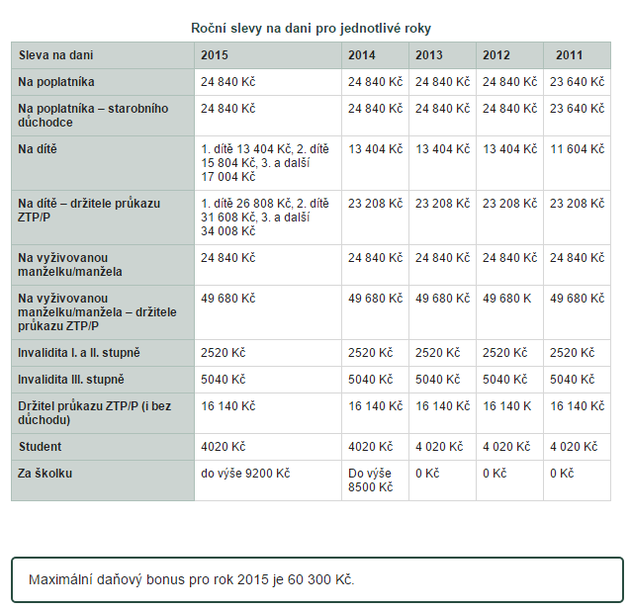
Srov. Mesec.cz
http://www.mesec.cz/dane/dan-z-prijmu/pruvodce/slevy-na-dani/
(cit. 20.4.2015)

Slide 9
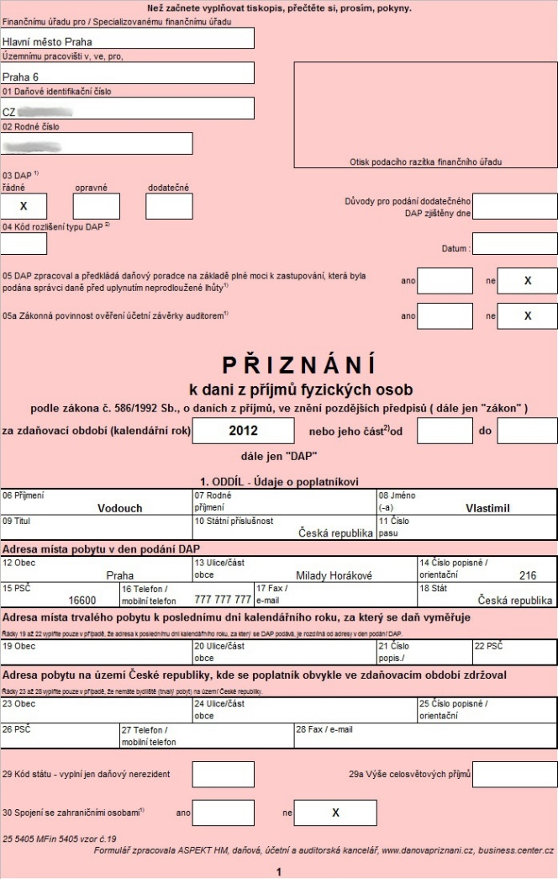
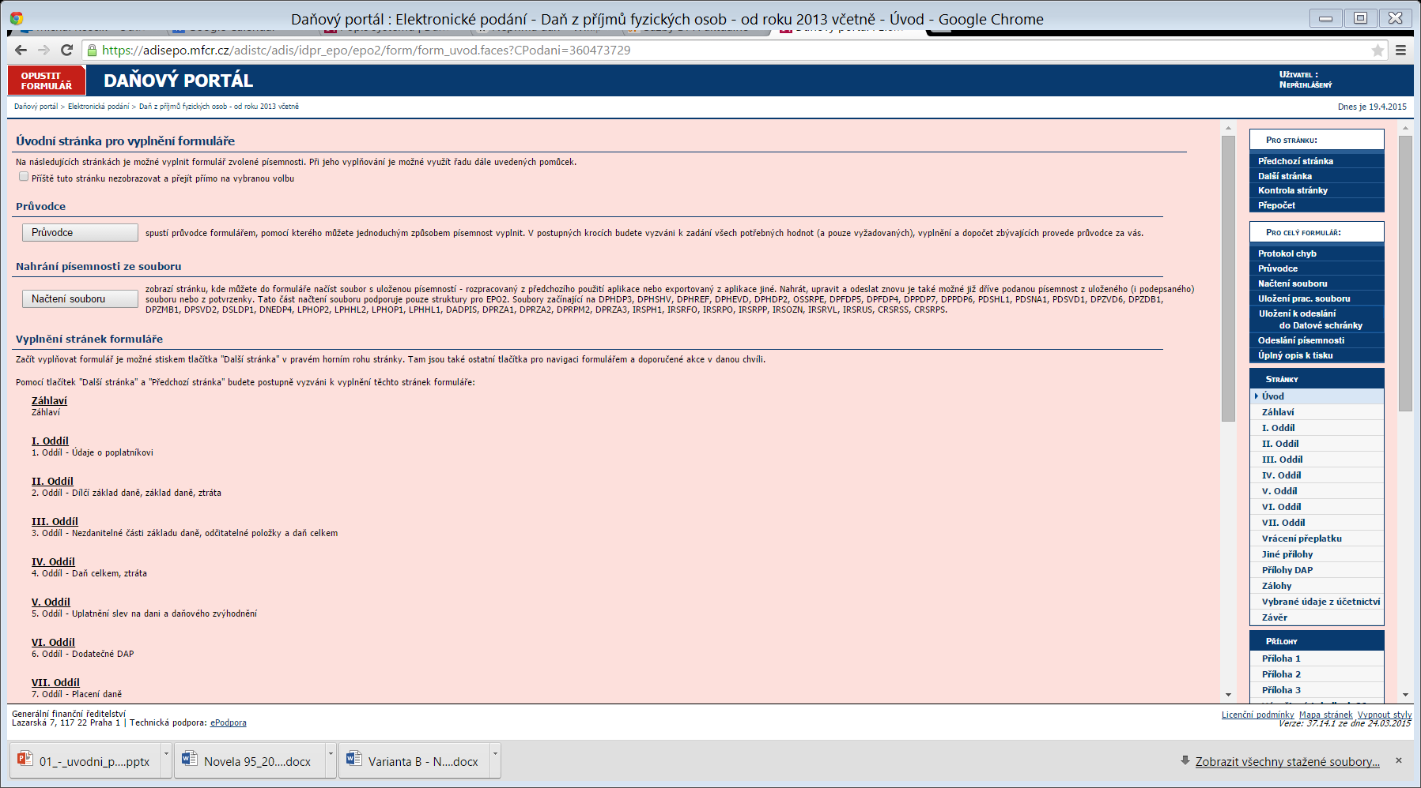
Daňové přiznání

Slide 10
Daň z příjmů právnických osob

Slide 11
Poplatník daně
PO mají na území České republiky své sídlo nebo místo svého vedení, kterým se rozumí adresa místa, ze kterého je poplatník řízen (dále jen "sídlo"), mají daňovou povinnost, která se vztahuje jak na příjmy plynoucí ze zdroje na území České republiky, tak i na příjmy plynoucí ze zdrojů v zahraničí

Slide 12
Výpočet u právnických osob
Výsledek hospodaření
  Dozvíme se z účetnictví
Upravíme výsledek pro daňové účely
  Ne všechny účetní náklady jsou také daňové
Odčítají se položky odčitatelné od základu daně
Sníží se o poskytnuté dary
Výpočet sazbou 19 procent

Slide 13
Sociální zabezpečení a zdravotní pojištění

Slide 14
Přehled povinných pojištění
Důchodové
Nemocenské
Zdravotní

Slide 15
Důchodové pojištění
Sazba
6,5 zaměstnanec + 21,5 zaměstnavatel
29,2 OSVČ
Dávky
starobní
invalidní,
vdovský a vdovecký,
sirotčí

Slide 16
Nemocenské pojištění (neplést se zdravotním)
Sazba
3,5 zaměstnanec + 2,3 zaměstnavatel
Zaměstnanci povinně
OSVČ dobrovolně
Dávky
Nemocenské
Peněžitá pomoc v mateřství
Ošetřovné
Vyrovnávací příspěvek v těhotenství a v mateřství

Slide 17
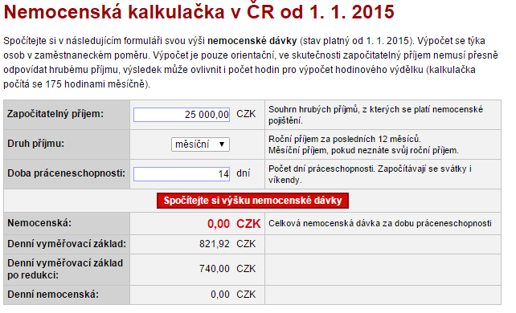

Slide 18
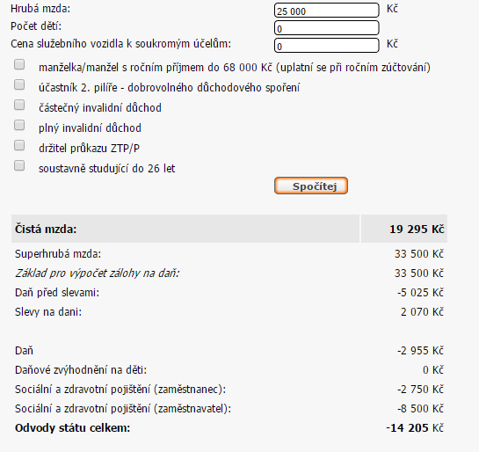
Reálný dopad na Vaši výplatní pásku

Slide 19
Den daňové svobody !
22. červen 2015

Slide 21


Financování péče v ČR

Slide 22
Systém financování zdravotní péče ČR
Čl. 31 Listiny základních práv a svobod (dále též „Listiny“)
„Každý má právo na ochranu zdraví. Občané mají na základě veřejného pojištění právo na bezplatnou zdravotní péči a na zdravotní pomůcky za podmínek, které stanoví zákon.“

Slide 23
Systém financování zdravotní péče ČR
Čl. 41 Listiny, tzv. výhrada zákona, práva uvedeného v čl. 31 se lze dovolávat pouze v mezích zákonů, které jej provádí.
Právo na zdravotní péči se dle dikce Listiny nevztahuje na cizince, neboť Listina hovoří „občanech“, tedy občanech České republiky.

Slide 24
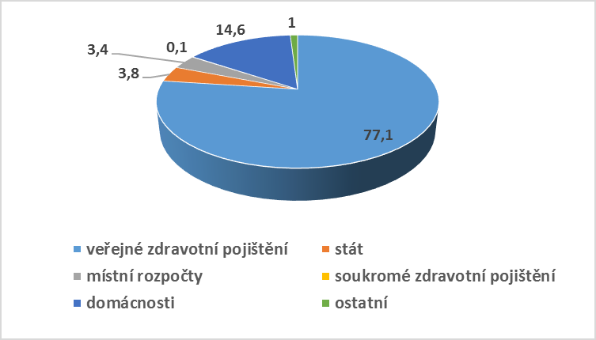

Slide 25
Základní ustanovení
Veřejné zdravotní pojištění (dále jen "zdravotní pojištění"),
Rozsah a podmínky, za nichž jsou na základě tohoto zákona ze zdravotního pojištění hrazeny zdravotní služby (dále jen "hrazené služby"),
Způsob stanovení cen a úhrad léčivých přípravků a potravin pro zvláštní lékařské účely hrazených ze zdravotního pojištění.

Slide 26
Osobní rozsah zdravotního pojištění
Osoby, které mají trvalý pobyt na území České republiky,
osoby, které na území České republiky nemají trvalý pobyt, pokud jsou zaměstnanci zaměstnavatele, který má sídlo nebo trvalý pobyt na území České republiky, (dále jen "pojištěnci").

Slide 27
Vznik zdravotního pojištění
Narození, jde-li o osobu s trvalým pobytem na území České republiky,
osoba bez trvalého pobytu na území České republiky stala zaměstnancem,
získání trvalého pobytu na území České republiky.

Slide 28
Zánik zdravotního pojištění
Úmrtí pojištěnce nebo jeho prohlášení za mrtvého,
osoba bez trvalého pobytu na území České republiky přestala být zaměstnancem,
ukončení trvalého pobytu na území České republiky.

Slide 29
Plátci pojistného zdravotního pojištění
a) pojištěnci
b) zaměstnavatelé
c) stát

Slide 30
Stát je plátcem pojistného prostřednictvím státního rozpočtu za tyto pojištěnce
a) nezaopatřené děti; nezaopatřenost dítěte se posuzuje podle zákona o státní sociální podpoře,
b) poživatele důchodů z důchodového pojištění,
c) příjemce rodičovského příspěvku
d) ženy na mateřské
e) uchazeče o zaměstnání včetně
f) osoby pobírající dávku pomoci v hmotné nouzi
…. všichni bez příjmu

Slide 31
Povinnost platit pojistné
Povinnost platit pojistné vzniká pojištěnci dnem:
a) nástupu zaměstnance do zaměstnání
b) zahájení samostatné výdělečné činnosti
c) kdy se stal pojištěncem
d) ke kterému se po návratu do České republiky pojištěnec přihlásil u příslušné zdravotní pojišťovny

Slide 32
Pojištěnec v cizině
Pojištěnec není povinen platit pojistné po dobu, kdy je dlouhodobě v cizině, pokud je v cizině zdravotně pojištěn a učinil o této skutečnosti u příslušné zdravotní pojišťovny písemné prohlášení.
Povinnost platit pojistné však zaniká až dnem, který pojištěnec v prohlášení podle věty prvé uvedl, ne však dříve než dnem následujícím po dni, kdy toto prohlášení bylo doručeno příslušné zdravotní pojišťovně.

Slide 33
Výše a způsob placení pojistného a penále
Pojistné za zaměstnance hradí:
  z jedné třetiny zaměstnanec,
  ze dvou třetin zaměstnavatel.
  Pojistné za státního zaměstnance podle služebního zákona hradí stát v plné výši.

Slide 34
Práva a povinnosti plátců pojistného
Oznamovací povinnost plátců pojistného
Zaměstnavatel je povinen nejpozději do osmi dnů od vzniku skutečnosti, která se oznamuje, provést u příslušné zdravotní pojišťovny oznámení o:
a) nástupu zaměstnance do zaměstnání a jeho ukončení
b) změně zdravotní pojišťovny zaměstnancem,
c) skutečnostech rozhodných pro povinnost státu platit za zaměstnance pojistné,

Slide 35
Práva a povinnosti plátců pojistného
O oznamovacích skutečnostech je zaměstnavatel povinen vést evidenci a dokumentaci.
Při plnění oznamovací povinnosti sděluje zaměstnavatel jméno, příjmení, trvalý pobyt a rodné číslo zaměstnance, případně jiné číslo pojištěnce.

Slide 36
Práva a povinnosti plátců pojistného
Pojištěnec je povinen oznámit příslušné zdravotní pojišťovně nejpozději do osmi dnů skutečnosti rozhodné pro vznik nebo zánik povinnost státu platit za něj pojistné.
Za osoby zaměstnané plní tuto povinnost zaměstnavatel, pokud jsou mu tyto skutečnosti známy. Za osoby nezletilé nebo osoby bez způsobilosti k právním úkonům plní tuto povinnost jejich zákonný zástupce.
Narození pojištěnce je jeho zákonný zástupce povinen oznámit do osmi dnů ode dne narození zdravotní pojišťovně, u které je pojištěna matka dítěte v den jeho narození.
Úmrtí pojištěnce nebo jeho prohlášení za mrtvého je povinen oznámit Centrálnímu registru pojištěnců do osmi dnů od zápisu do matriky příslušný obecní úřad pověřený vedením matriky.

Slide 37
Práva pojištěnce
Na výběr zdravotní pojišťovny, nestanoví-li tento zákon jinak,
na výběr poskytovatele zdravotních služeb na území České republiky (dále jen "poskytovatel"), který je ve smluvním vztahu k příslušné zdravotní pojišťovně, a na výběr zdravotnického zařízení tohoto poskytovatele;
v případě registrujícího poskytovatele může toto právo uplatnit jednou za 3 měsíce,

Slide 38
Práva pojištěnce
na časovou a místní dostupnost hrazených služeb poskytovaných smluvními poskytovateli příslušné zdravotní pojišťovny,
na poskytnutí hrazených služeb v rozsahu a za podmínek stanovených tímto zákonem, přičemž poskytovatel nesmí za tyto hrazené služby přijmout od pojištěnce žádnou úhradu,

Slide 39
Práva pojištěnce
na léčivé přípravky a potraviny pro zvláštní lékařské účely bez přímé úhrady, jde-li o léčivé přípravky a potraviny pro zvláštní lékařské účely hrazené ze zdravotního pojištění a předepsané v souladu s tímto zákonem;
to platí i v případech, kdy poskytovatel lékárenské péče nemá se zdravotní pojišťovnou pojištěnce dosud uzavřenou smlouvu,

Slide 40
Práva pojištěnce
na poskytnutí informací od zdravotní pojišťovny o jemu poskytnutých hrazených službách,
podílet se na kontrole poskytnuté zdravotní péče hrazené zdravotním pojištěním,
na vystavení dokladu o zaplacení regulačního poplatku; poskytovatel je povinen tento doklad pojištěnci na jeho žádost vydat,
na vystavení dokladu o zaplacení regulačního poplatku a o zaplacení doplatku za vydání částečně hrazeného léčivého přípravku nebo potraviny pro zvláštní lékařské účely poskytovatelem lékárenské péče;

Slide 41
Práva pojištěnce
Má-li pojištěnec za to, že mu nejsou poskytovány hrazené služby v souladu s tímto zákonem, může podat stížnost podle zákona o zdravotních službách.

Slide 42
Pojištěnec je povinen
Plnit oznamovací povinnost
Sdělit v den nástupu do zaměstnání svému zaměstnavateli, u které zdravotní pojišťovny je pojištěn. Stejnou povinnost má i tehdy, stane-li se pojištěncem jiné zdravotní pojišťovny v době trvání zaměstnání; tuto povinnost splní do osmi dnů ode dne změny zdravotní pojišťovny,
přijetí sdělení podle předchozích vět je zaměstnavatel povinen pojištěnci písemně potvrdit. Zaměstnavatel má právo požadovat na zaměstnanci nebo bývalém zaměstnanci úhradu penále, které zaplatil v souvislosti s neoznámením nebo opožděným oznámením změny zdravotní pojišťovny pojištěncem,

Slide 43
Pojištěnec je povinen
poskytnout součinnost při poskytování zdravotních služeb a kontrole průběhu individuálního léčebného postupu a dodržovat poskytovatelem stanovený léčebný režim,
podrobit se na vyzvání preventivním prohlídkám, pokud tak stanoví tento zákon nebo obecně závazné právní předpisy,
dodržovat opatření směřující k odvrácení nemocí,
vyvarovat se jednání, jehož cílem je vědomé poškození vlastního zdraví,

Slide 44
Pojištěnec je povinen
prokazovat se při poskytování zdravotních služeb, s výjimkou poskytování léčivých přípravků, potravin pro zvláštní lékařské účely a zdravotnických prostředků, platným průkazem pojištěnce nebo náhradním dokladem vydaným příslušnou zdravotní pojišťovnou,
oznámit do osmi dnů příslušné zdravotní pojišťovně ztrátu nebo poškození průkazu pojištěnce,
vrátit do osmi dnů příslušné zdravotní pojišťovně průkaz pojištěnce při
1. zániku zdravotního pojištění
2. změně zdravotní pojišťovny;
3. dlouhodobém pobytu v zahraničí,

Slide 45
Hrazené služby
Ze zdravotního pojištění se hradí zdravotní služby poskytnuté pojištěnci s cílem zlepšit nebo zachovat jeho zdravotní stav nebo zmírnit jeho utrpení, pokud
a) odpovídají zdravotnímu stavu pojištěnce a účelu, jehož má být jejich poskytnutím dosaženo, a jsou pro pojištěnce přiměřeně bezpečné,
b) jsou v souladu se současnými dostupnými poznatky lékařské vědy,
c) existují důkazy o jejich účinnosti vzhledem k účelu jejich poskytování.

Slide 46
Hrazené služby
Hrazenými službami jsou v rozsahu a za podmínek stanovených tímto zákonem
a) zdravotní péče preventivní, dispenzární, diagnostická, léčebná, léčebně rehabilitační, lázeňská léčebně rehabilitační, posudková, ošetřovatelská, paliativní a zdravotní péče o dárce krve, tkání a buněk nebo orgánů související s jejich odběrem, a to ve všech formách jejího poskytování podle zákona o zdravotních službách,
b) poskytování léčivých přípravků, potravin pro zvláštní lékařské účely, zdravotnických prostředků a stomatologických výrobků,
c) přeprava pojištěnců a náhrada cestovních nákladů,
d) odběr krve a odběr tkání, buněk a orgánů určených k transplantaci a nezbytné nakládání s nimi (uchovávání, skladování, zpracování a vyšetření),

Slide 47
Hrazené služby
e) přeprava žijícího dárce do místa odběru a z tohoto místa do místa poskytnutí zdravotní péče související s odběrem a z tohoto místa a náhradu cestovních nákladů,
f) přeprava zemřelého dárce do místa odběru a z tohoto místa,
g) přeprava odebraných tkání, buněk a orgánů,
h) prohlídka zemřelého pojištěnce a pitva včetně přepravy,
i) pobyt průvodce pojištěnce ve zdravotnickém zařízení lůžkové péče,
j) zdravotní péče související s těhotenstvím a porodem dítěte, jehož matka požádala o utajení své osoby v souvislosti s porodem; tuto péči hradí zdravotní pojišťovna, kterou na základě identifikačních údajů pojištěnce o úhradu požádá příslušný poskytovatel.

Slide 48
Hrazené služby
Ze zdravotního pojištění se hradí zdravotní služby poskytnuté na území České republiky.
Ze zdravotního pojištění se pojištěnci na základě jeho žádosti poskytne náhrada nákladů vynaložených na neodkladnou zdravotní péči, jejíž potřeba nastala během jeho pobytu v cizině, a to pouze do výše stanovené pro úhradu takových služeb, pokud by byly poskytnuty na území České republiky.

Slide 49
Výše náhrady nákladů
na základě tohoto zákona
vyhlášky
cenového předpisu
opatření obecné povahy
rozhodnutí Ústavu ke dni vyhotovení účetního dokladu, na jehož základě se náhrada provádí

